Slide 1
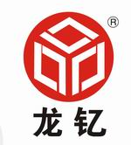
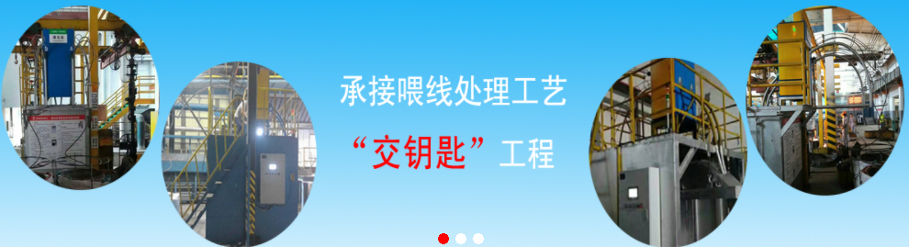
稀土在钢铁及镁合金材料中应用概述
龙南龙钇重稀土科技股份有限公司
报告人：杨清 董事长、教授级高级工程师
2021年5月

Slide 2
目 录
1
前言
2
稀土产业链概述
3
稀土在钢（铁）材料中的应用
4
稀土在镁合金材料中的应用
5
龙钇公司简介

Slide 3

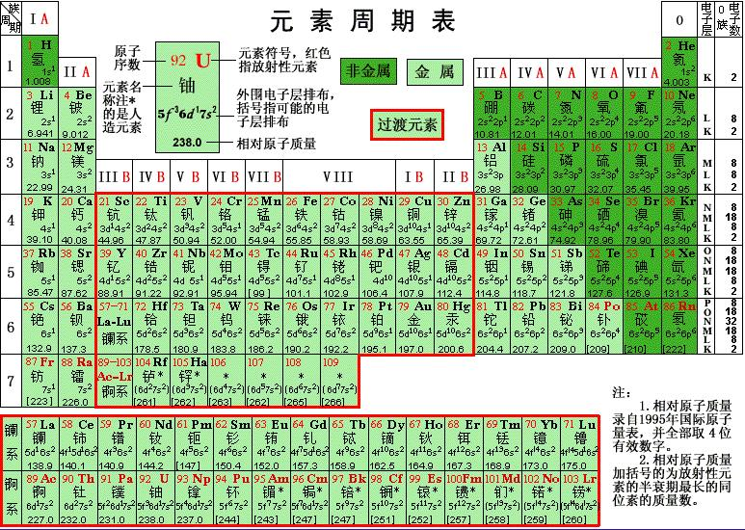
1 前言
中国的稀土工业体系是世界上最完善的工业体系，生产了全世界84%的稀土。
稀土资源储量第一
稀土生产量第一
稀土应用量第一
稀土出口量第一
稀土精矿进口量第一

Slide 4
1 前言
中国稀土工业体系涵盖了上、中、下游产业链，在稀土的上游采掘、稀土分离、稀土冶炼方面具有世界先进水平。
永磁材料
储氢材料
催化材料
稀土发光材料
………
稀土应用量最大
功能材料
稀土下游应用
钢铁
镁
铝
铜
…..
金属结构材料
稀土应用量潜力巨大

Slide 5
2 稀土产业链概述
上游
中游
下游
产业链
2 .1上游稀土产业链
矿山
开采、精选
稀土精矿
冶炼、分离
稀土金属
电解
稀土合金
单一稀土氧化物
真空还原
稀土金属
电弧炉或（矿热炉）
稀土硅铁合金

Slide 6
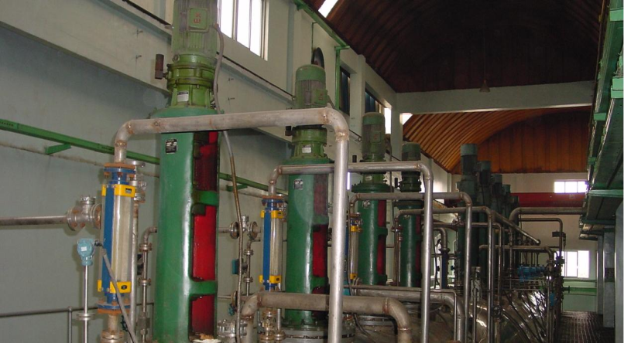
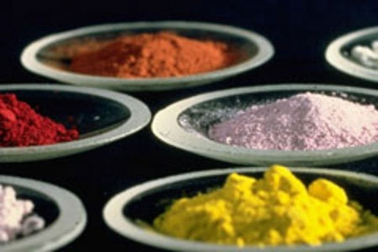
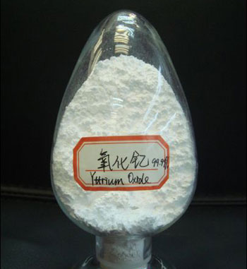
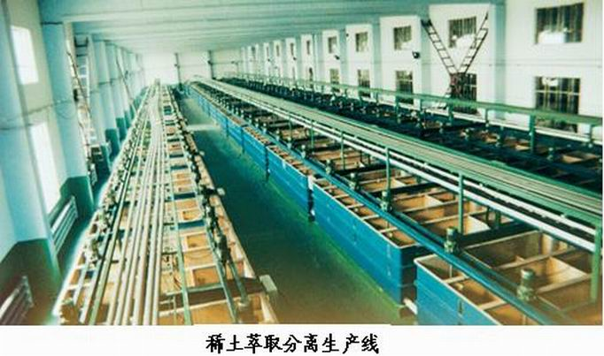
2 .1上游稀土产业链

Slide 7
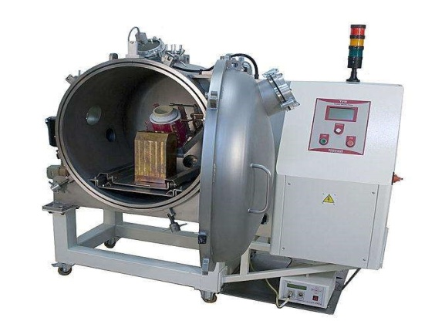
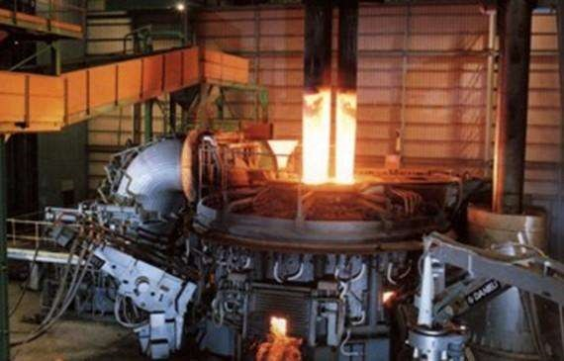
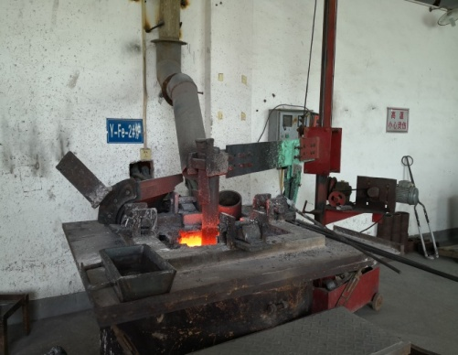
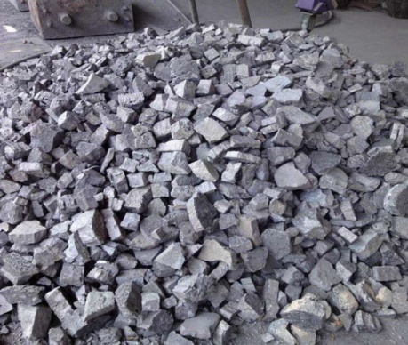
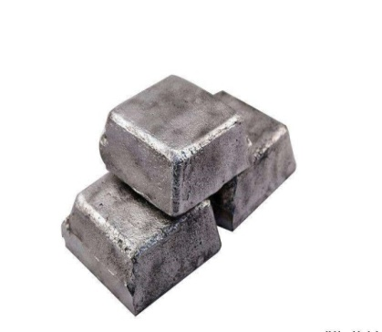
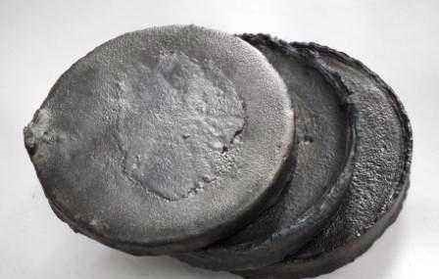
2 .1上游稀土产业链
电弧炉 真空炉 电解炉
稀土硅铁合金 金属钇
电解稀土金属

Slide 8
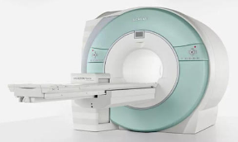
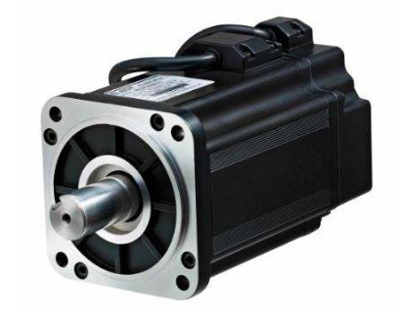
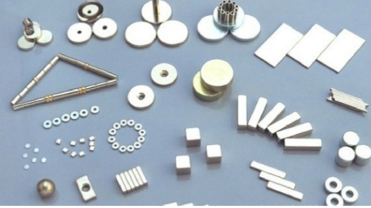
2 .2中下游稀土产业链
2 .2.1稀土永磁材料
永磁电机
伺服电机
磁选机
MRI核磁共振
磁盘驱动器
······
稀土金属、稀土合金
熔炼、粘结、烧结
稀土永磁材料
Pr、Nd、Y、Dy、Tb
Sm、La、Ce、Gd、Ho
Lu

Slide 9
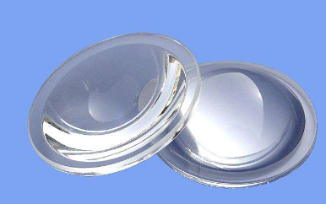


2 .2中下游稀土产业链
2 .2.2稀土抛光材料
透镜
玻璃
光学仪器
显示屏幕
······
稀土氧化物或稀土氯化物
稀土抛光粉
La、Ce
ReO≥88%
CeO2≥50%

Slide 10
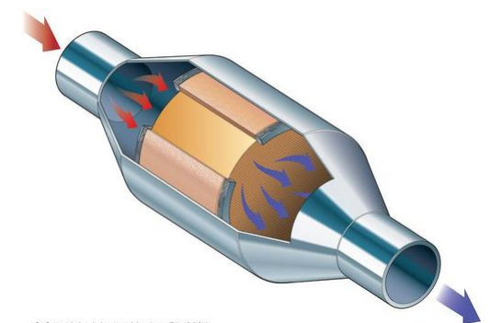
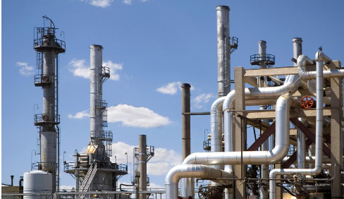
2 .2中下游稀土产业链
2 .2.3稀土催化材料
石油催化装置
汽车催化装置
合成橡胶催化装置
······
稀土氧化物或稀土氯化物
稀土催化材料
La、Ce
ReO1.5-10%

Slide 11
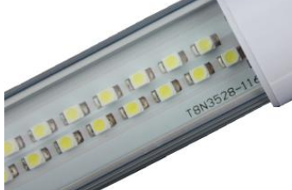

2 .2中下游稀土产业链
2 .2.4稀土发光材料
节能灯
Led灯
显示器
······
稀土高纯氧化物
稀土发光材料
La、Ce、Y、Eu、
Tb、Dy

Slide 12
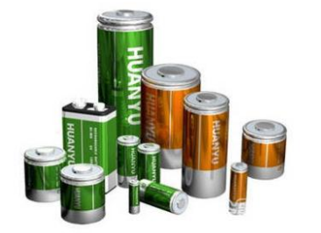
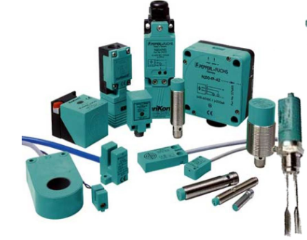
2 .2中下游稀土产业链
2 .2.5稀土贮氢材料
充电电池
热泵
传感器
······
稀土金属或稀土氧化物
稀土贮氢材料
La、Ce

Slide 13

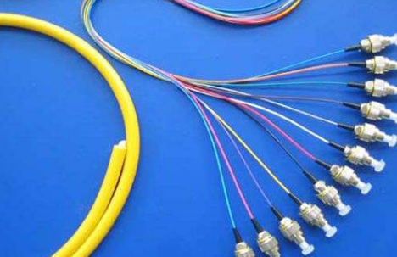
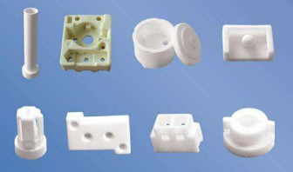
2 .2中下游稀土产业链
2 .2.6稀土陶瓷材料
照相机
复印机
光纤
功能陶瓷
······
稀土氧化物
稀土玻璃、陶瓷材料
La、Ce、Y、Er、
Pr、Tb、Dy、Nd

Slide 14
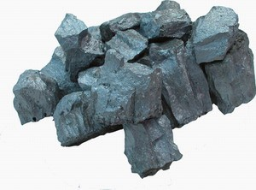
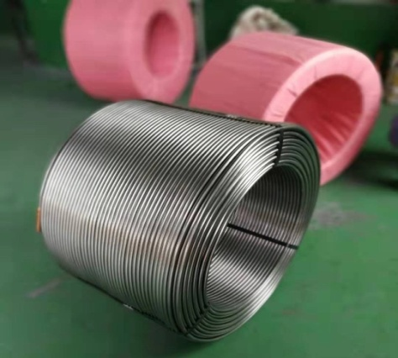
2 .2中下游稀土产业链
2 .2.7稀土冶金材料
稀土铁用添加剂
球墨铸铁
蠕墨铸铁
合金铸铁
耐磨铸铁
······
稀土金属、
稀土合金、稀土硅铁合金
稀土球化剂（包芯线）
稀土蠕化剂（包芯线）
稀土变质剂（包芯线）
La、Ce、Y
块状产品
包芯线产品

Slide 15
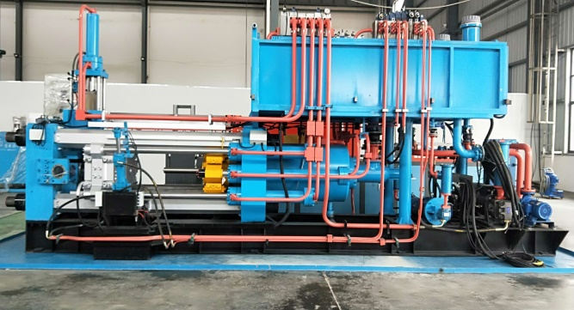
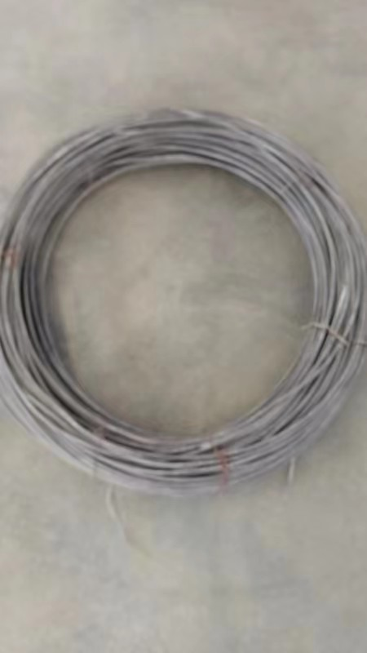
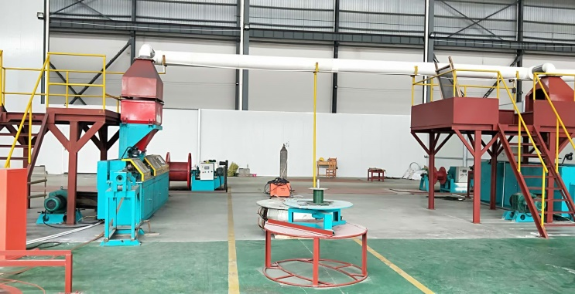
2 .2中下游稀土产业链
2 .2.7稀土冶金材料
耐候钢
轴承钢
不锈钢
工模具钢
弹簧钢
······
稀土钢用添加剂
稀土金属丝
高纯稀土金属、合金
稀土合金包芯线
稀土硅铁合金（包芯线）
稀土金属、
稀土合金、稀土硅铁合金
La、Ce、Y
挤压机
稀土金属丝
稀土丝包线机

Slide 16
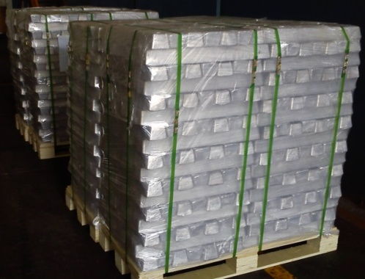
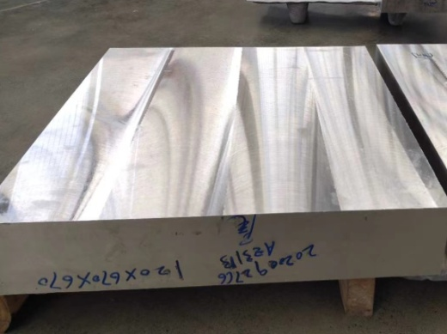
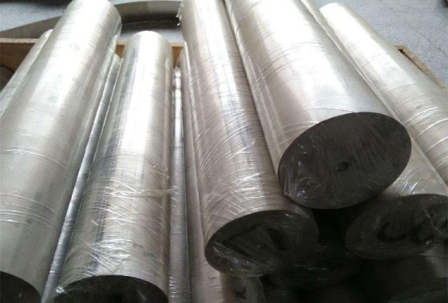
2 .2中下游稀土产业链
2 .2.7稀土冶金材料
稀土有色合金用添加剂
稀土镁合金
（板、棒、型材、锭）
稀土铝合金
稀土铜合金
······
稀土金属、
稀土合金
稀土金属丝包芯线
稀土有色中间合金
La、Ce、Y
Sm、Gd、Nd

Slide 17
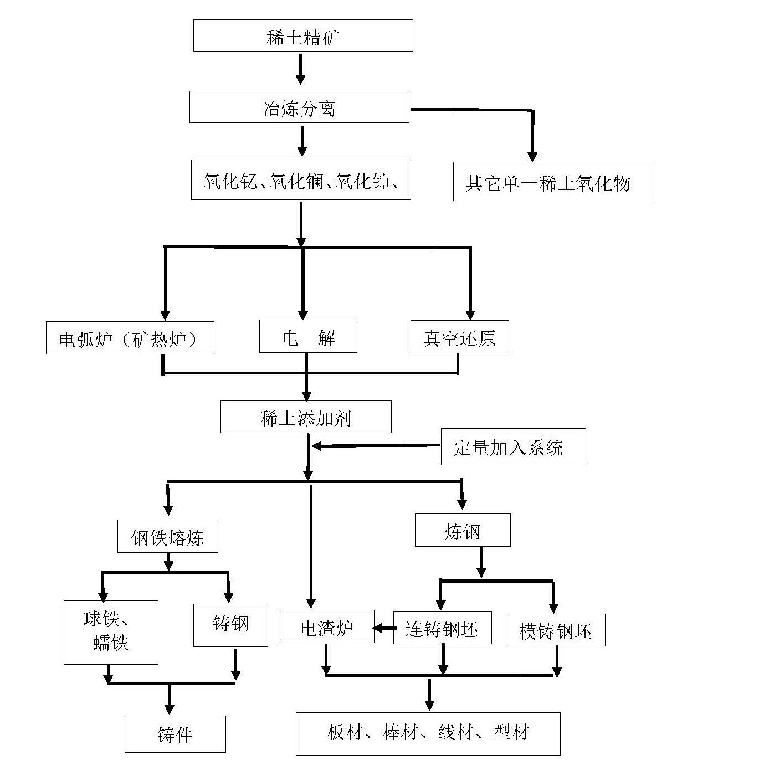
3 稀土在钢（铁）材料中的应用
3.1稀土钢铁产业链

Slide 18
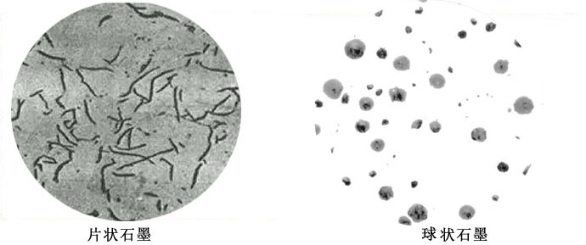
3.2 稀土在铸铁中的应用
3.2 .1在球墨铸铁中的应用
产品应用范围：球铁管、球铁、机件汽车配件、高铁配件、冶金化工配件、风电、火电配件等，范围较广。2018年全国球铁产量1415万吨，应处理铁水量的2021万吨。
生产工艺：球化剂+铁水，使片状石墨球化（示意图如下） ，性能大幅度提高。
球化工艺：冲入法、喂丝法
球铁国家标准（GB/T1348-2009）

Slide 19
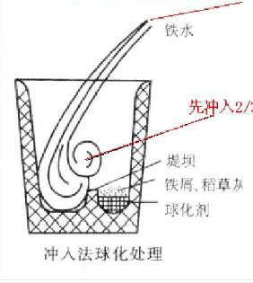
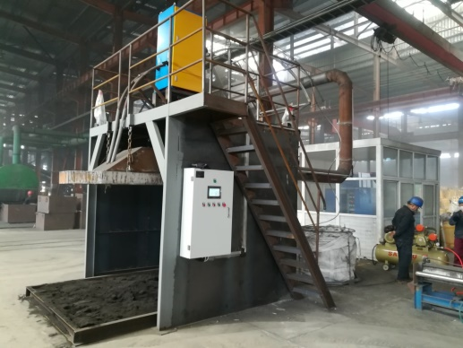
3.2 稀土在铸铁中的应用
3.2.1在球墨铸铁中的应用
2、喂丝法
优点：处理稳定性高，自动化程度高，稀土镁的收率稳定性好，渣少、铁水质量好，烟尘污染易收集处理。
缺点：建立喂线站，处理铁水量大、大断面大吨位球铁还存在一些问题。
1、冲入法
优点:简单、实用
缺点：劳动强度大、稀土镁性收率不稳定，环境污染大、渣多，逐步淘汰。
喂线球化站

Slide 20
3.2 稀土在铸铁中的应用
3.2.1在球墨铸铁中的应用
为了稳定的提高球墨铸铁的质量，特别是生产安保件及风力发电配件，高铁配件等要求常温及低温冲击韧性较高的球铁件，要求采用高纯生铁，优质废钢增碳工艺。
铁水：控制硫含量：S<0.02%，杂质含量：低
球化剂：杂质含量低，稀土镁合金含量偏差小。
表1 球化干扰元素及其限量表（单位：%）
元素 | Al | Ti | Pb | As | Sb | Sn | Te | Bi | Se
含量/% | <0.05 | <0.07 | <0.002 | <0.05 | <0.01 | <0.08 | <0.01 | <0.002 | <0.03
铁水质量大幅度提高，球化剂品质纯净度大幅度提高，所以，铁水中残余稀土量越来越低，最后控制：Re 0.005%-0.02%，就完全可以稳定生产的球铁，过高反而会影响产品质量。

Slide 21
3.2 稀土在铸铁中的应用
3.2.1在球墨铸铁中的应用
我国球铁生产消耗稀土量：
铁水量2021万吨
残余稀土量0.005%-0.020%，平均0.0125%，稀土收率50%， 每吨铁水消耗0.025%
2021万吨铁水消耗稀土金属量5052吨，折合氧化物为6014吨。
生产球铁消耗稀土量为钢铁用量最大的产品，由于球铁发展已进入成熟期，加上铁水质量及球化剂纯净度提高对稀土的需求量，不会有很大的增长，进入平台期。

Slide 22
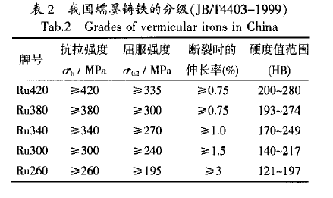
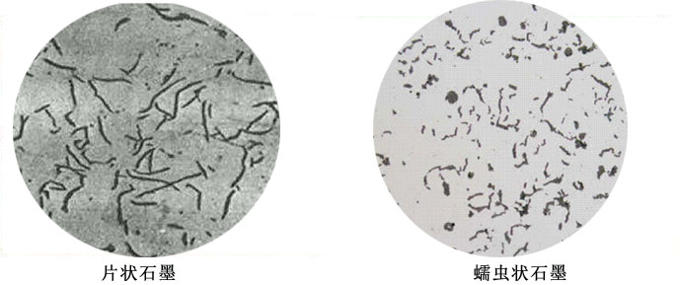
3.2 稀土在铸铁中的应用
3.2.2 在蠕墨铸铁中的应用
主要产品应用范围：汽车排气歧管，车辆制动器部件，汽车缸体、缸套，冶金配件，机床件，钢锭模等。
生产工艺：蠕化剂+铁水→蠕墨铸铁
蠕化工艺：冲入法（同球化工艺）、喂丝法（同球化工艺）
蠕铁件工艺难点：
石墨形态片状与球状之间为蠕虫状，生产很难控制，蠕化不够为片状石墨，蠕化过量为球状石墨。
蠕化成份设计要求较高，蠕化剂入量范围窄，因此，在蠕化剂成份设计上尽量加入量范围宽一些。
铁水质量尽量纯净，要求铁水硫氧含量S%<002% 消耗的稀土元素和镁元素低，更好控制残余稀土量和镁量。

Slide 23
3.2 稀土在铸铁中的应用
3.2.2在蠕墨铸铁中的应用
蠕墨铸铁的性能：有较好的强度，导热性，热疲劳性能，减震性等，应用范围较广，完全可以代替合金铸铁，由于生产工艺难于控制，蠕墨铸铁生产稳定性较难控制，因此，虽然市场前景好，但技术工艺跟不上，所以我国蠕铁生产量规模较小，2018年不到100万吨。
近几年来，蠕墨铸铁生产工艺的难点，逐步解决，蠕化剂的成份设计及生产工艺逐渐标准化。因此，蠕墨铸铁将迎来市场成长期。据预测，蠕铁规模至少1500万吨以上，消耗铁水2200万吨。目前，蠕墨铸铁稀土残余量≤0.05%，收率大约60%，消耗稀土0.083%，共需要稀土金属量18260吨，折算稀土氧化物量为21738吨，市场处于成长期，为将来钢铁材料行业稀土消耗的最大市场。

Slide 24
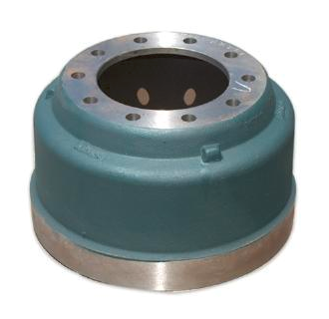
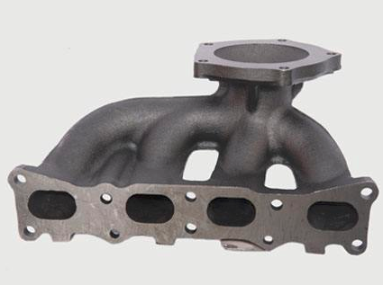
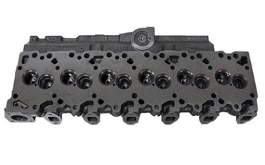
3.2 稀土在铸铁中的应用
3.2.2在蠕墨铸铁中的应用
案例：我国载重汽车保有量2500万辆，平均每辆汽车有10个刹车鼓，平均每个刹车鼓78Kg,，每辆车需要780Kg，刹车鼓，现在基本上一年换4次，合金铸铁材质改成蠕铁材质，质量提高，每年换二次，每辆车1560Kg，市场规模3900万吨，按30%需求量：1107万吨，折算成铁水量1580万吨。
刹车鼓 排气管 汽缸盖

Slide 25
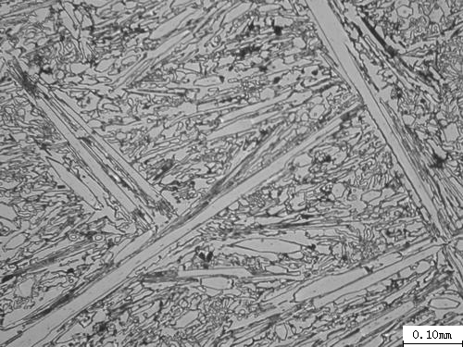
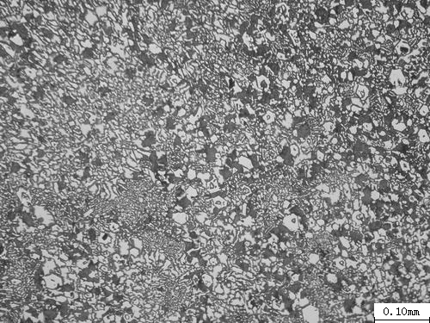
3.2 稀土在铸铁中的应用
3.2.3在耐磨白口合金铸铁中的应用
产品应用范围：用作耐磨材料，如衬板，轧辊，磨球，锤头，板锤等。
生产工艺：添加稀土（ 0.03~0.06% ）+铁水
稀土加入方法：冲入法、喂丝法
稀土的作用：
改善碳化物的形态，提高产品的冲击韧性，细化结晶组织，提高产品的热疲劳及抗氧化性，进而提高产品的使用寿命。
降低贵合金元素Mo、Ni加入量，耐磨性能不降低，降低生产成本。
不加稀土金相图片 加稀土金相图片

Slide 26
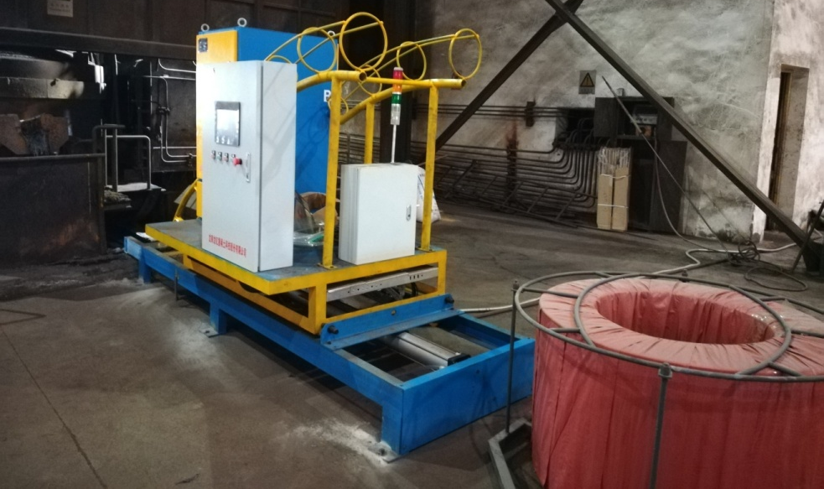
3.2.3在耐磨白口合金铸铁中的应用
高铬铸铁喂丝处理

Slide 27
3.2.4小结
稀土在铸铁中的应用，其中球墨铸铁、蠕墨铸铁等是刚性需求，必须加入稀土，目前没有找到替代品。球铁产品增长有限，而且随着铁水质量的提高（氧、硫含量低，纯净度高）。对稀土的依赖性降低，因此稀土的用量不会有大的增长。而蠕墨铸铁市场潜力巨大，且目前对稀土的依赖性很大，稀土残余含量较大。因此，这一块消耗稀土量增长较大。

Slide 28
净化作用
3.3稀土在钢中的应用
3.3.1稀土在钢中的作用
1. 脱氧作用：
(1) 稀土元素在钢液中有很强的脱氧能力，比强脱氧剂Al、Mg、Ti、Zr都强，与Ca相近。
(2) 稀土元素的强脱氧后，对钢的精炼起较好的作用，钢液中加稀土后如能达到平衡，则溶解氧能降到几个或低于1×10-6.实际生产时，钢液不可能达到平衡，钢液适宜在预脱氧或终脱氧后再加稀土，仍有深度脱氧的作用。
(3) 脱氧产物为RE2O3、REO2、REO型氧化物，熔点在1700-2500℃范围，密度在5-9.3g/cm3，生成热很大，也很稳定，可以起异质形核作用，脱氧产物不易上浮。
2. 脱硫作用：
(1) 稀土元素有很强的脱硫能力，比Mg、Al强，仅次于Ca。
(2) 脱硫产物为RES、RE2S3，熔点在1500-2450℃范围，密度在3.7-6.4g/cm3.

Slide 29
净化作用
3.3稀土在钢中的应用
3.3.1 稀土在钢中的作用
3. 同时脱氧、脱硫作用：
(1) 稀土元素的特点是同时与氧硫作用。
(2) 生成RE2O3S型氧硫化物，熔点在1900-2200℃范围，密度在4.8-7g/cm3.
(3) 稀土加入钢中首先脱氧，当[O-]降低到一定程度时才有明显的脱硫作用。
稀土与氧、硫发生反应生成高熔点的球状产物，其熔点比钢高，这些产物（来不及上浮）在钢液凝固时作为异质结晶核心，促使铸态组织细化、组织均匀化、增加等轴晶，减少钢液凝固时产生的宏观和微观偏析，提高钢的等向性。但这些高熔点夹杂物不及时去除，极易在水口堆聚、堵塞水口。

Slide 30
变质作用
3.3稀土在钢中的应用
3.3.1 稀土在钢中的作用
钢液凝固时，钢液中残存的MnS、FeS、FeO、Al2O3条状夹杂以及钢淮凝固时析出的夹杂物，随着钢液的凝固而分布在晶界，晶界成为薄弱环节，恶化钢的性能。
稀土加入到钢液中，并且控制RE/S比大于3，稀土能与FeO、FeS、MnS夹杂物反生反应生成稀土化合物，钢中FeO、FeS、MnS夹杂物消失，残余的Al2O3夹杂也能得到变性，阻止形成氧化铝夹杂群，稀土化合物熔点较高，夹杂又易球化，因此，夹杂物的性质、形状、分布都得到改善，即使稀土夹杂物留在固体金属中，它的危害性比FeO、MnO、MnS、FeS小多了，由于FeS、MnS等夹杂物危害比较大，因此用稀土来控制硫化物的形态有特别重要的价值。控制硫化物为主的夹杂物的形态的作用带来的好处明显地表现在改善横向韧性、塑性、焊接性能、疲劳性能、耐蚀性能。
降低过冷度，减少偏析、减少柱状晶、细化等轴晶，影响相变。

Slide 31
合金化作用
3.3稀土在钢中的应用
3.3.1 稀土在钢中的作用
合金化的作用主要是固溶强化和强化晶界，钢中不允许加入过多的稀土，允许的残余量是很少的，稀土残余量不能超过固态铁中的溶解度，因此，在钢中稀土加入量小，主要是净化作用和变质作用，强化作用不明显或者不是主要目的，但是微合金化多少是存在的。如果要发挥稀土合金化作用，则在钢液中的硫、氧含量极低的情况下，在工艺上才能实现。

Slide 32
在耐热钢、耐磨钢、耐蚀钢中的应用
3.3稀土在钢中的应用
3.3.2 稀土在铸钢中的应用
产品应用方向：耐磨材料，牙板、衬板、道叉等，市场需求量大，市场接近500万吨。消耗稀土1000吨氧化物。
稀土加入方法：冲入法，加包底；喂线法。
稀土添加剂类型：稀土硅铁合金，稀土镁硅铁合金、稀土包芯线、稀土丝、稀土铁合金等。
感应电炉
稀土
底部吹氩精炼
浇注
产品
LF精炼
浇注
产品
转炉
工艺示意图

Slide 33
在模铸钢中的应用
3.3稀土在钢中的应用
3.3.3稀土在炼钢中的应用
(1) 炼钢工艺流程
稀土
感应电炉
电弧炉
LF精炼
VD（RH）
LF精炼
转炉
稀土添加剂类型：金属镧、铈，镧铈混合金属，
镧铈铁合金，钇铁合金，稀土金属丝、稀土包芯线等。
(3) 稀土加入法或加入位置
①LF精炼终脱氧完毕加入：a直接加入（压入）；b喂线法。
②VD（RH）精炼完加入：a直接加入（压入）；b喂线法。
要求用高纯稀土产品，防止带进氧、氮、氢及其它杂质元素。
③钢锭模吊挂稀土金属棒
要求：稀土金属棒高纯，防止二次污染。

Slide 34
在模铸钢中的应用
3.3稀土在钢中的应用
3.3.3稀土在炼钢中的应用
(4) 加入量及残余稀土量
严格控制氧硫含量在规定的范围内，根据RE/S≥3这一原则及稀土收率来确定稀土的加入量，原则上稀土尽量少加，防止发生稀土团聚现象，影响钢材的性能，同时造成水口结瘤。模铸工艺，精炼完毕到浇注钢液，时间较短，稀土持续反应时间较短，在空气中二次氧化较轻，，稀土烧损相对较少，只要稀土量控制的好，氧硫含量在规定范围内，稀土不易团聚，也不存在堵水口问题，应用效果相对稳定。
（5）在模铸钢中稀土加入工艺相对成熟。预计稀土模铸钢产量约1000万吨，消耗稀土量约3000吨。

Slide 35
在连铸钢中的应用
3.3稀土在钢中的应用
3.3.3稀土在炼钢中的应用
稀土
感应电炉
(1) 炼钢工艺流程
(2) 稀土添加剂类型：金属镧、铈，镧铈混合金属，镧铈铁合金，钇铁合金，稀土金属丝、稀土包芯线等。
(3) 稀土加入法或加入位置
①LF精炼完毕加入：a直接加入（压入）；b喂线法。
②RH精炼完加入：a直接加入（压入）；b喂线法。
③中间包加入：喂丝法（铁水包加入中间包钢流中加入）。
④在连铸结晶器内加入：喂丝法
LF精炼
RH
中间包
连铸
连铸坯
转炉

Slide 36
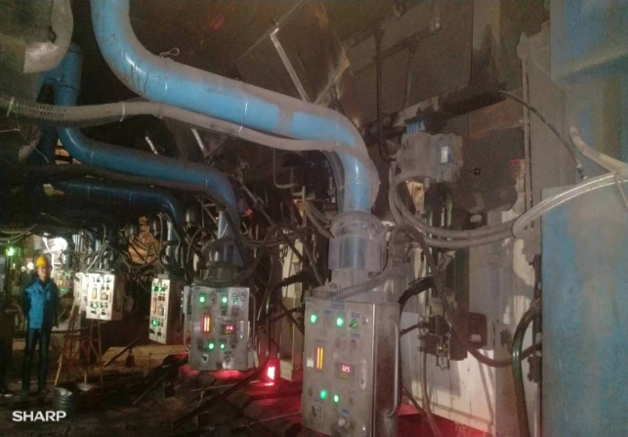
在连铸钢中的应用
3.3稀土在钢中的应用
3.3.3稀土在炼钢中的应用
喂线法目前还存在一些问题需要解决：
1）对保护渣进行改性
2)对水口材质进行改性
3)研究开发保护渣的自动加入装置
4）改善搅拌条件，使稀土均匀分布，不产生偏析。5）研究开发新型稀土添加剂的成份
6)研究开发适应目前连铸车间环境的小型喂线机
(4) 加入量及残余稀土量
a）根据【RE】/【S】≥3，依据这个原则，根据氧硫含量及稀土的收率来确定稀土的加入量，原则上稀土尽量少加，够用即可。
b）把稀土处理操作移至炼钢的后部工序，延滞稀土加入的时间，如结晶器内添加稀土丝，有利于减少夹杂物的生成量及其聚集程度，减少过程中的二次氧化，稳定的控制稀土的残余量在规定的范围内，从而稳定控制钢材的性能。
（5）随着稀土加入工艺的完善。预计未来5至10年，稀土连铸钢产量约5000万吨，消耗稀土量约15000吨。
结晶器喂丝处理

Slide 37
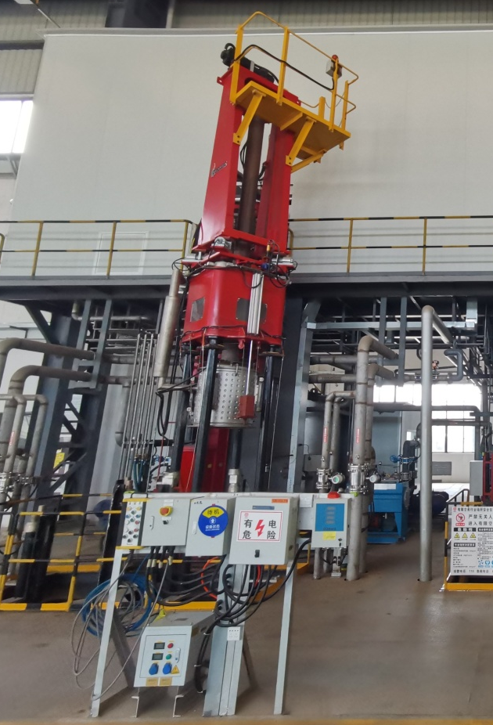
在电渣重熔钢中的应用
3.3稀土在钢中的应用
3.3.3稀土在炼钢中的应用
(3) 稀土加入法或加入位置
①在生产电极时加入稀土
②在钢的电渣重熔时把稀土化合物和还原剂的混和物按钢料重熔速度定时定量地加到易熔渣。
③喂丝法：采用喂丝机按钢液的重熔速度计算单位时间所需的稀土量，换算成相应的喂丝速度加入。
④合金加料器定量加入稀土合金粉（氩气保护）
(1) 炼钢工艺流程
(2) 稀土添加剂类型：稀土金属丝、稀土金属丝包芯线、稀土合金粉，稀土合金粉包芯线，氧化稀土或氟化稀土（保护易熔渣中加入）。电极中加稀土，是在模铸及连铸中加入稀土。
稀土
电极
电渣重熔
钢坯

Slide 38
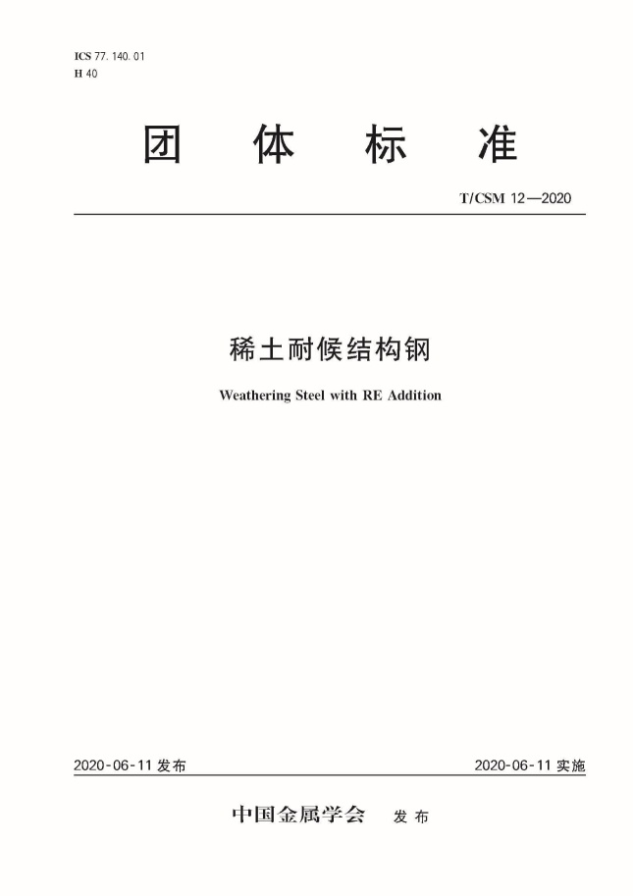
3.3稀土在钢中的应用
3.3.4小结
稀土在钢中的应用潜力巨大。在模铸钢中的应用，已经成熟。在连铸钢中的应用正在攻坚克难，指日可待！
由上海大学、钢铁研究总院、龙南龙钇重稀土科技股份有限公司等单位负责起草的团体标准T/CSM12-2020《稀土耐候结构钢》已由中国金属学会发布。《钢筋混凝土用热轧稀土钢筋》推荐国家标准，由国家标准委员会立项。随着这两项标准的实施，以及稀土加入工艺的完善，稀土在钢中的应用量将有突破性的进展，这对平衡镧铈钇的应用意义重大。

Slide 39
4 稀土在镁合金中的应用
4.1镁合金应用现状
4.1.1丰富的镁资源
中国具有丰富的镁矿资源，其中目前已探明可开采白云石镁矿超过200亿吨，菱镁矿超过30亿吨，盐湖氯化镁储量40亿余吨，可以开采千年以上，占世界镁矿资源的70%以上。
4.1.2镁消费情况
2019年中国原镁消费量47.2万t，增长5.8%。出口镁产品45.15万t，增长10.19%，累计$11.48亿，增长11.34%。其中镁锭24.04万t，增长15.26%；镁合金11.28万t，增长0.64%；镁粉8.41万t，增长7.25%。过去10年国内镁消费量增长是主要驱动力。
“十三五”期间镁合金铸锻件在高铁、航空、汽车领域的使用量约12万t，2020年或超15万t。未来5~10年，镁合金在我国汽车行业应用量是150~200万t，轨交50~100万t，建筑50~100万t,其他50-100万吨，总量预计超过500万吨。

Slide 40
4 稀土在镁合金中的应用
4.1镁合金应用现状
4.1.3镁合金产业发展利好政策
2017年9月28日，工信部、财政部等五部委联合公布了《乘用车企业平均燃料消耗量与新能源汽车积分并行管理办法》，提出未来对企业的油耗积分和新能源积分将实行并行管理，汽车制造商除了需要降低燃油消耗来获取油耗正积分，还必须出售足够数量的新能源汽车才能获得相应的新能源积分。
2017年11月中国政府发布的《节能与新能源汽车技术路线图》，以2025年生产3500万辆、单车消耗25kg镁合金测算，需求量为87.5万t；以2030年单车用量45kg计算，则需要172万t。若以乘用车3000万辆计，仅把每辆车的覆盖件改为65kg的镁合金板材，就需要203万t。一汽、上汽、长安汽车等车企都已开始批量使用镁合金。
汽车用镁合金用量或将迎来井喷式增长。

Slide 41
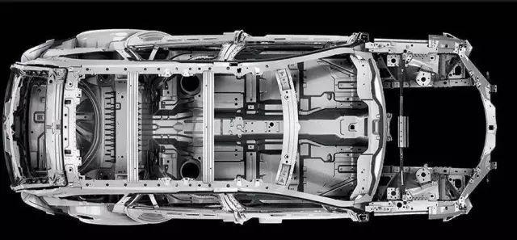
4.1镁合金应用现状
4.1.3镁合金产业发展利好政策
“双积分”政策推动汽车轻量化发展

Slide 42
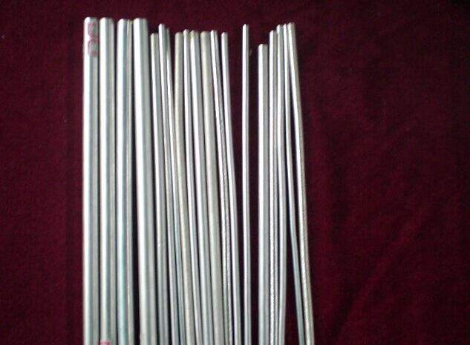
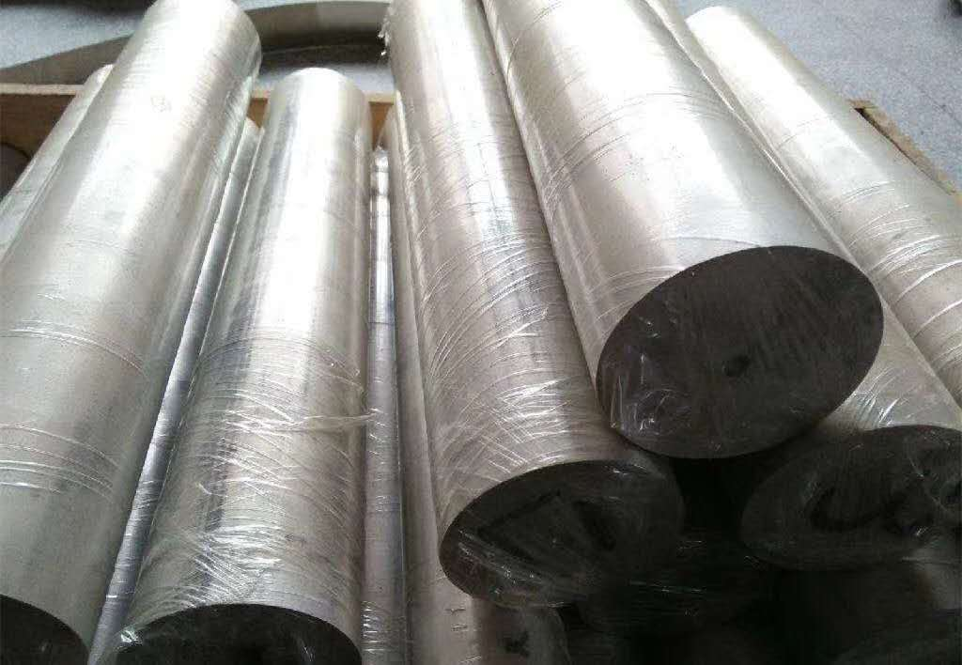
4.2镁合金存在的问题
1、抗拉强度、屈服强度低。在高铁配件、自行车、汽车配件等受力件中抗拉强度须达到350MPa以上，屈服强度须达到300MPa以上，延伸率达到15%以上。
2、镁合金压铸、铸造性能好，但变形能力差，因此，挤压、轧制、锻打成型能力差，限制了镁合金的应用，如：AZ91、ZK61等产品。
3、抗氧化、耐腐蚀性能、高温强度差。

Slide 43


4.3稀土在镁合金中的作用
1、在铸造、压铸镁合金加入稀土能提高强度；
2、在变形镁合金中，加入稀土既能提高镁合金的抗拉强度、屈服强度又能大幅度提高变形镁合金的成型性能；如：AZ91D加入稀土，强度不变，但成型性能优于AZ31；ZK61强度高，但成型差，加入稀土后改善了ZK61的成型性，大幅度拓宽了镁合金的应用范围。

Slide 44
4.4稀土镁合金产业 链构建
Tb、Dy、Ho、Er、Tm、Yb、Lu、Pr、Eu
稀土镁合金产业 链流程图
稀土精矿
冶炼分离
Y、Gd、Nd、Sm、La、Ce
真空还原
电解
真空熔炼
稀土中间合金
Mg、Zn、Al、Zr等
稀土镁合金熔炼
铸锭
半连续铸造
稀土镁合金锭
稀土镁合金铸棒、方锭
挤压、锻打、轧制
稀土镁合金铸造及压铸产品
板材、型材、管材、薄板

Slide 45
4.5稀土在镁合金中的应用前景
1、稀土是解决镁合金缺点，最有效的元素，发展镁合金离不开稀土元素；
2、稀土在镁合金应用中，既能提高镁合金强度又能大幅度提高镁合金塑性；“双提高”在镁合金应用的实现，拓宽了镁合金的应用范围。
3、稀土镁合金产品的出现，使得镁合金在航天、高铁、汽车、自行车、摩托车、无人机、3C零件中应用范围大幅度拓宽。预计未来5至10年，稀土镁合金的产量将达到300万吨，稀土消耗量将达到5万吨。

Slide 46
5公司简介
5.1股份结构
混合所有制企业，主要股东为江西省龙钇重稀土有限责任公司、赣州稀土集团有限公司
5.2生产及开发基地
赣州蓉江新区、郑州上街区、深圳宝安区、龙南市经开区
5.3品类产品
稀土氧化物（高纯氧化物）、稀土添加剂、稀土智能加入系统、稀土镁合金（棒材、板材、轧材、锻材）、稀土工模具材料（板材、棒材、轧材）
5.4完整产业链
稀土镁合金
稀土分离
稀土添加剂
稀土智能加入系统
稀土工模具材料
目前，中国最完整稀土产业链

Slide 47
5公司简介
5.5资质与实力
通过了三大体系（质量、环境、职业健康）、绿色工厂、安全标准化、清洁生产审核认证。 是稀土行业的准入企业，通过了国家环保核查；是国家重稀土应用骨干企业。
国家高新技术企业、国家知识产权优势企业，江西省首批创新型企业、江西省科技型中小微企业、江西省“专精特新”企业、江西省小巨人企业。公司拥有多个研发平台：江西省冶金工业添加剂工程技术研究中心、江西省镁合金工程技术研究中心、省级企业技术中心、江西省博士后创新实践基地、赣州市工业设计中心，与南昌大学共建“轻量化材料与制造工程研究中心”。公司拥有科技人员36名，其中正高级职称3名、高级职称7名。
拥有授权专利45项，其中发明专利10项，实用新型专利30项，外观设计专利5项，注册软件著作权5项。主持或参与制定国家标准2项，行业标准1项，团体标准1项，省级标准2项。 承担国家级项目8项、省级项目7项。公司获得江西省科技进步三等奖2项，赣州市科技进步二等奖2项，获“江西名牌产品”、“江西省著名商标”。

Slide 48








5公司简介
公司将持续在重稀土合金添加剂行业保持领先优势，欢迎国内外同行与我公司开展各种形式的合作，推动稀土在金属结构材料中的应用。

Slide 49

感谢聆听！
联系电话：13907972490
（微信同号）

